Slide 1
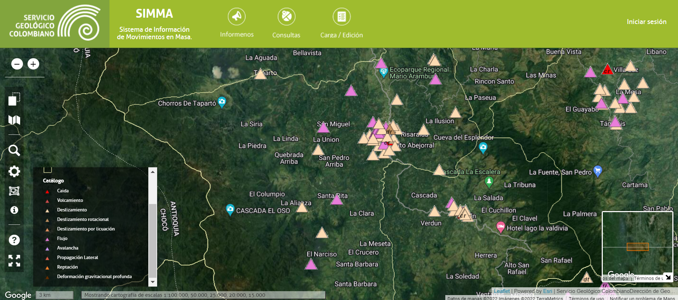
Con base a la información que brinda el SIMMA, se logra encontrar un registro bastante amplio de eventos (principalmente deslizamientos) que se dieron desde el año 1938 hasta la actualidad en el municipio de Andes, Antioquia. Sin embargo no todos éstos eventos fueron registrados dentro de la cuenca de la Q. La Chaparrala, por lo que se hace un filtro y se modifican los eventos a tomar en cuenta en el inventario. Además, se nota con dicha base de datos que la mayoría de los eventos se registran en zona urbana (posiblemente también influye el impacto social y económico que tienen dichos eventos para ser registrados) y en zonas en donde la intervención humana afecta la estabilidad.

Slide 2
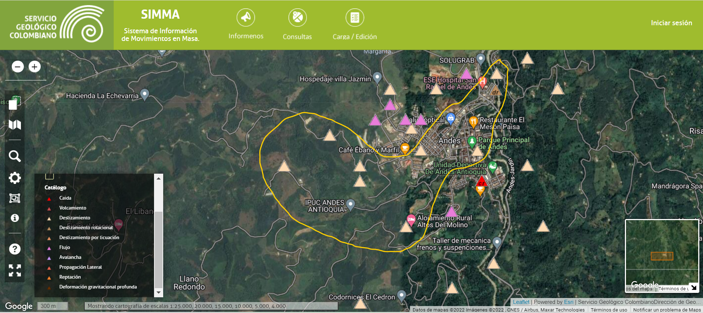
Se señala el área aproximada de los eventos que se encuentran cercanos o dentro de la cuenca objeto de estudio.

Slide 3
Algunos eventos registrados en el SIMMA que se encuentran dentro o cerca a la cuenca objeto de estudio:
Evento: Deslizamiento
14/09/2017
Latitud: 5° 39' 38.95“ Longitud: -75° 52' 32.29“ Altura: 1252msnm
Subtipo: Rotacional
Daño moderado del tipo infraestructura
20 viviendas afectadas
Evento: Deslizamiento
13/05/2005
Latitud: 5° 39' 39.17“ Longitud: -75° 52' 50.97“
Muertos: 1
Personas afectadas: 35
Evento: Deslizamiento
10/04/2011
Latitud: 5° 39' 20“ Longitud: -75° 52' 38“
Personas afectadas: 13 (2 heridos)
Daño no cuantificable de 3 viviendas
Evento: Caída de roca
17/03/2002
Lat: 5° 39' 10.66“ Lon: -75° 52' 36.63“
Personas afectadas: 4500
Evento: Deslizamiento
09/10/2007
Latitud: 5° 39' 15.3" Longitud: -75° 53' 14.65"
Daño moderado del tipo infraestructura
Personas afectadas 10 (3 heridos)
Evento: Deslizamiento
05/05/2008
Latitud: 5° 38' 56.31" Longitud: -75° 53' 0.34“
Daño no cuantificable de carretera
Evento: Deslizamiento
22/02/2008
Latitud: 5° 39' 26.9“ Longitud: -75° 52' 58.56“
Personas afectadas 60
Evento: Deslizamiento
22/05/2008
5° 39' 15.46“-75° 52' 22.4“
Personas afectadas 250
Daño no cuantificable de carretera y 3 edificios

